Slide 1
Анализ временных рядов
Семенов Дмитрий Александрович

Slide 2

Введение
Временной ряд (time series) — это данные, последовательно собранные в регулярные промежутки времени.
К таким данным относятся, например, цены на акции, объемы продаж чего-либо, изменения температуры с течением времени и т.д.

Slide 3
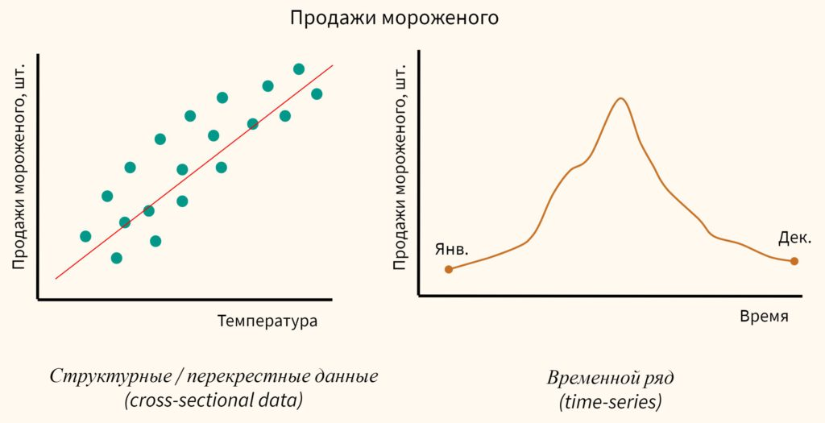
Введение
Основное отличие: перекрестные данные предполагают независимость наблюдений, во временных рядах будущее зависит от прошлого.

Slide 4
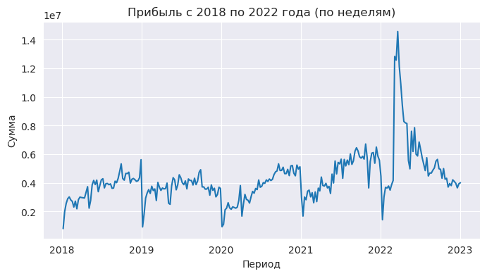
Постановка задачи
Выявление наиболее эффективной модели прогнозирования прибыли на примере данных компании по продажам инженерной сантехники с использованием методов машинного обучения.

Slide 5
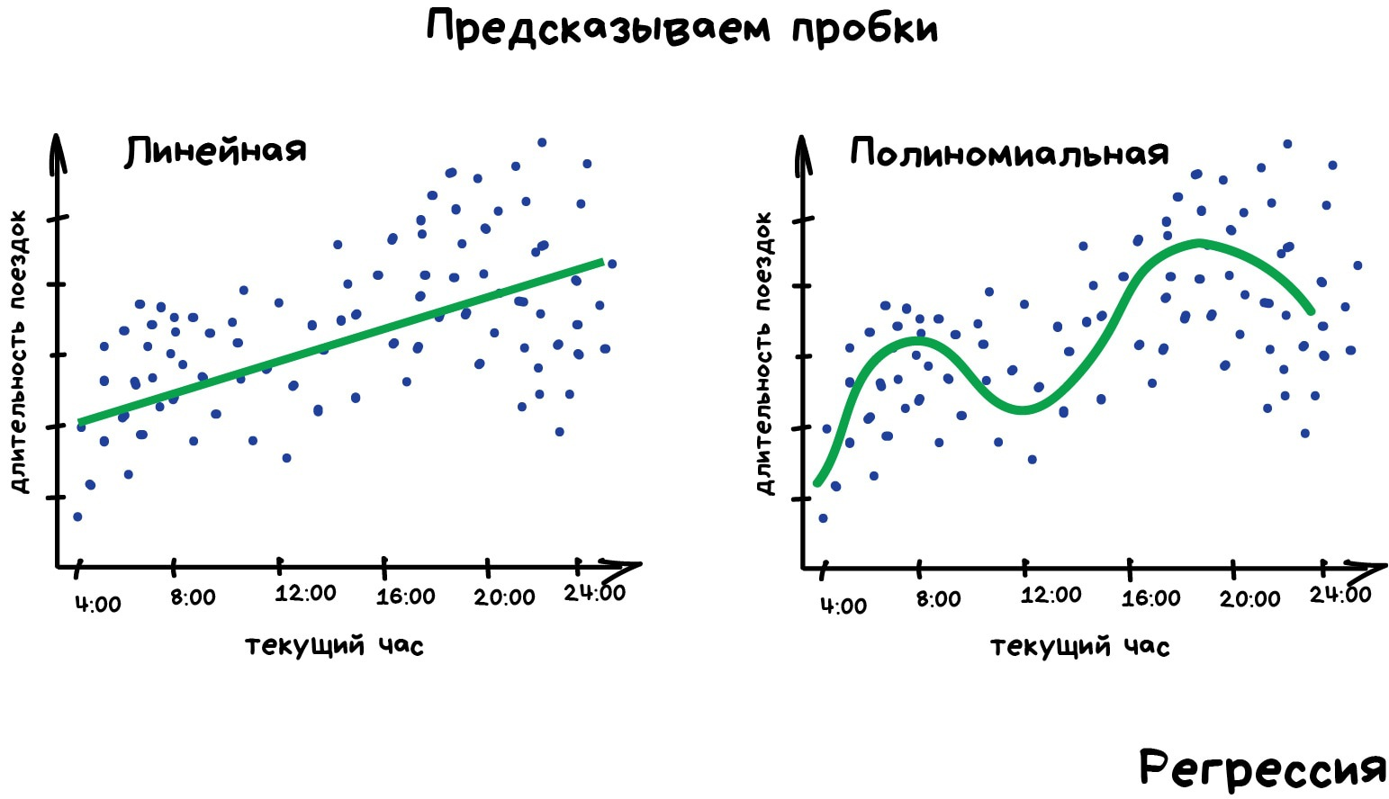
Используемые методы
LinearRegression

Slide 6
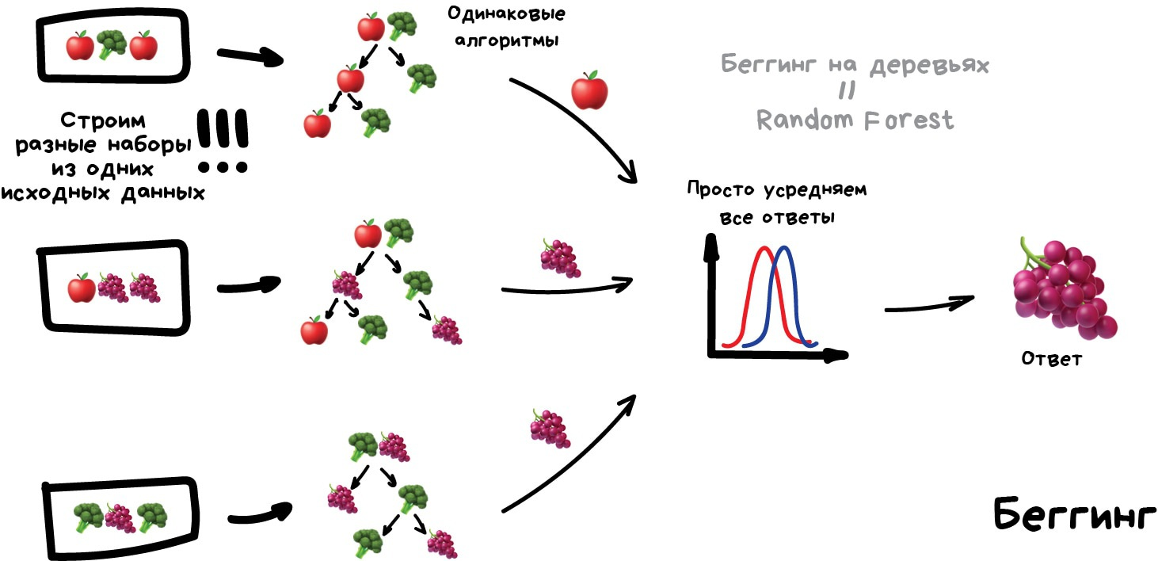
Используемые методы
RandomForestRegressor

Slide 7
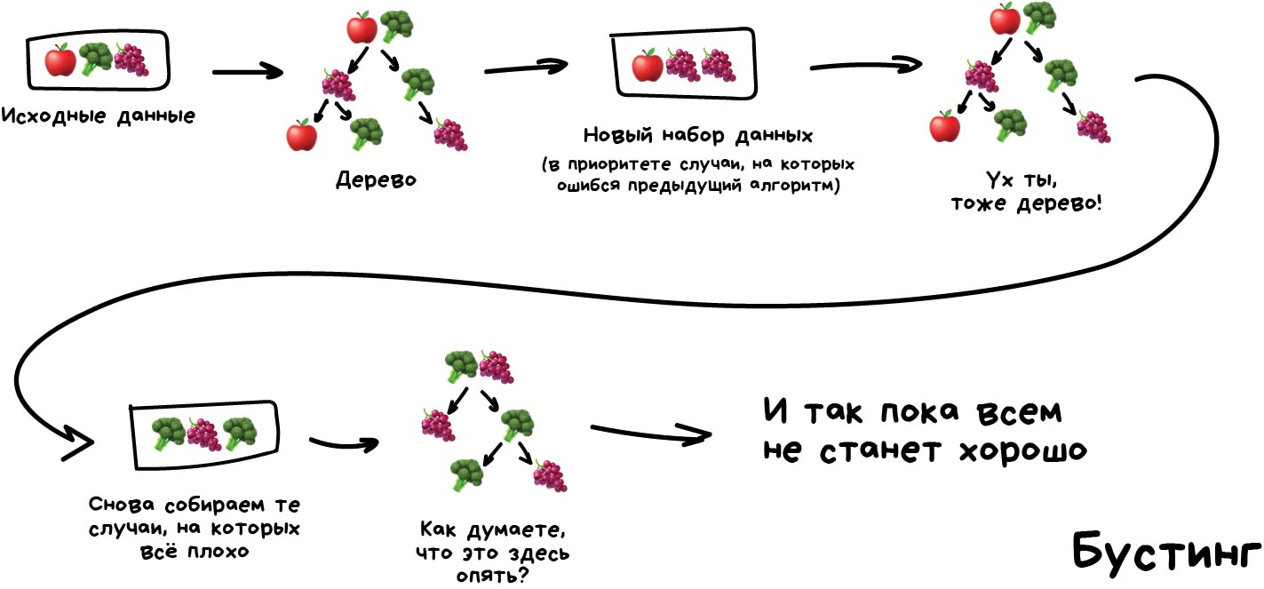
Используемые методы
XGBoost

Slide 8
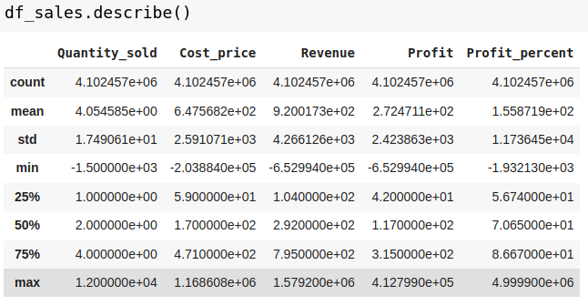
Разведочный анализ данных
Для разведочного анализа данных были использованы методы описательной статистики.

Slide 9
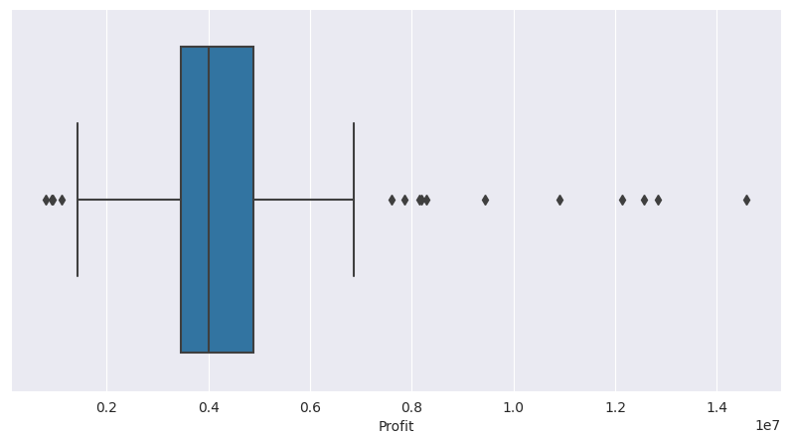
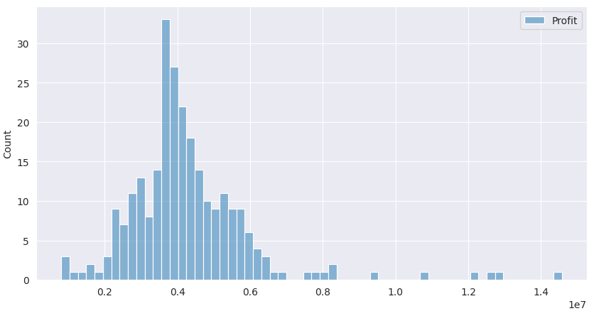
Разведочный анализ данных
С помощью построение гистограммы и boxplot для нашей целевой переменной Profit (прибыль) мы можем увидеть распределение близкое к нормальному и наличие значительных выбросов.

Slide 10
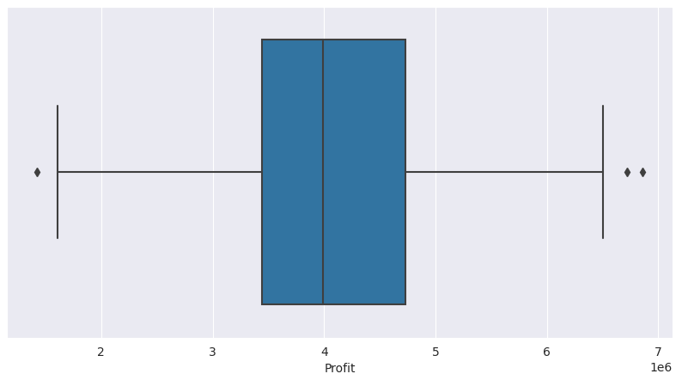
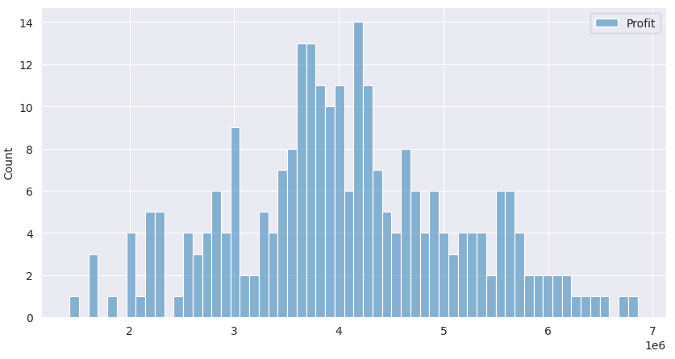
Предобработка данных
Выбросы были сглажены средним значением за аналогичные по счету недели в году, были взяты именно средние значения, а не медиана, так как выбросы довольно значительны и присутствую только за март и апрель 2022 года и вызваны ошибкой ведения отчетности, по этой причине медиана бы сгладила выбросы не значительно.

Slide 11
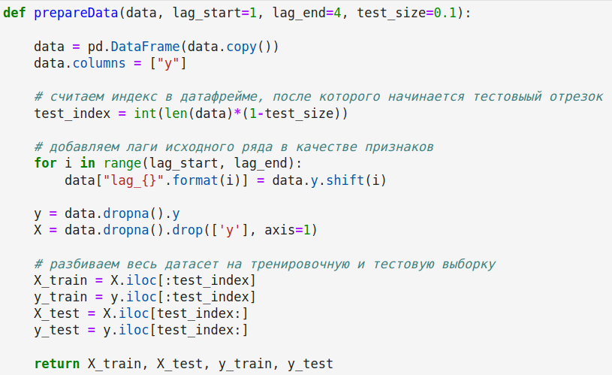
Разработка и обучение модели
Для построения моделей была написана функция prepareData, с помощью которой в датасет были добавлены лаги исходного временного ряда в качестве признаков и датасет был разбит на тренировочную и тестовую выборки.

Slide 12
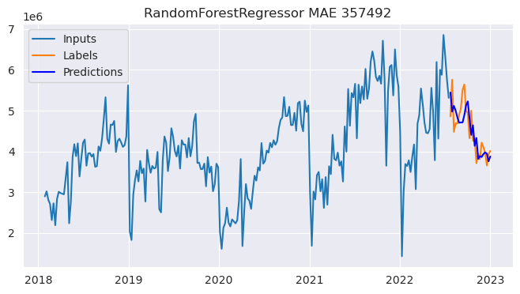
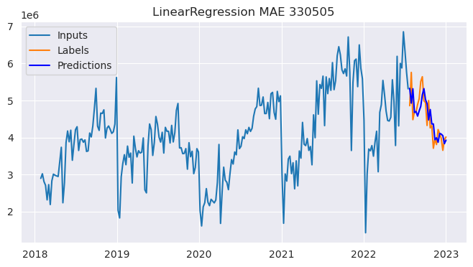
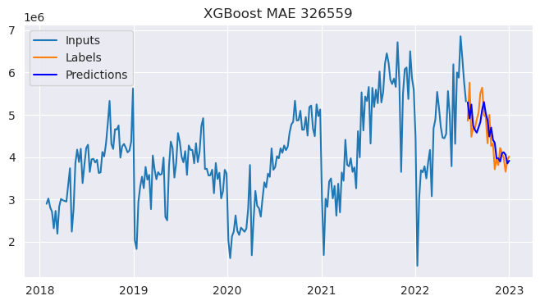
Тестирование модели
Тестирование модели осуществлялось на тестовой выборке, которая составляла 10% от всего датасета, что выражалось в последних 24-х неделях временного ряда, обучающая выборка состояла из 234-х недель

Slide 13
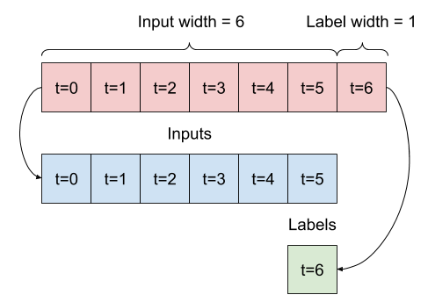
Нейронная сеть
Рекуррентная нейронная сеть (RNN) — это тип нейронной сети, хорошо подходящий для данных временных рядов. RNN обрабатывают временной ряд шаг за шагом, сохраняя внутреннее состояние от шага к шагу.

Slide 14
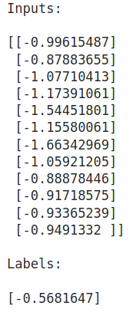
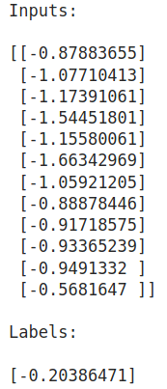
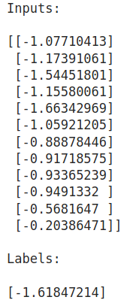
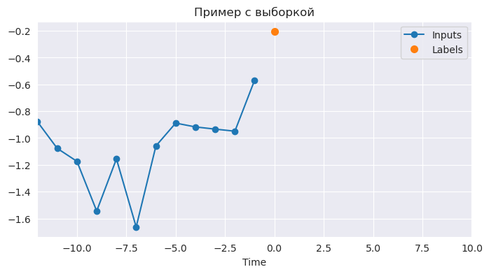
Нейронная сеть

Slide 15
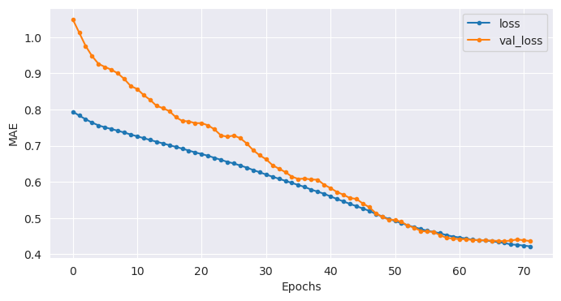
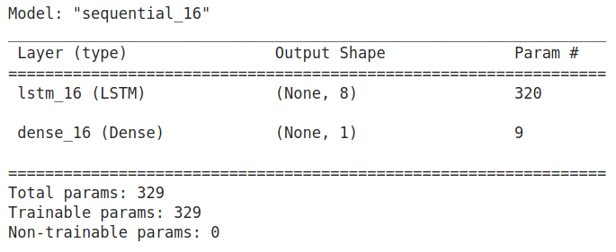
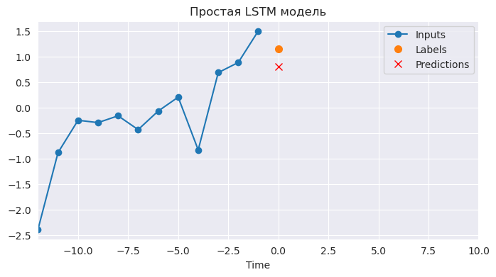
Нейронная сеть

Slide 16
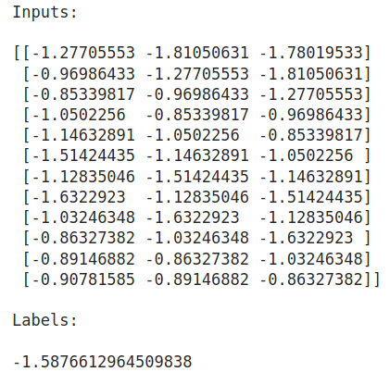
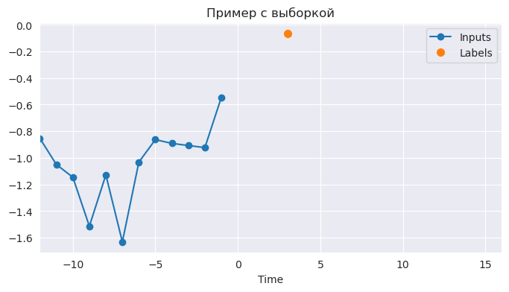
Нейронная сеть

Slide 17
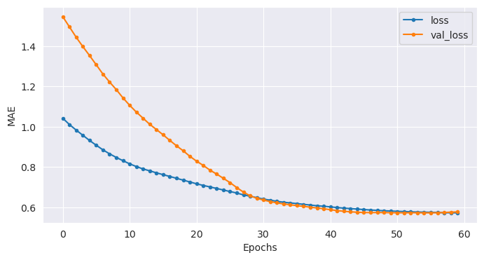
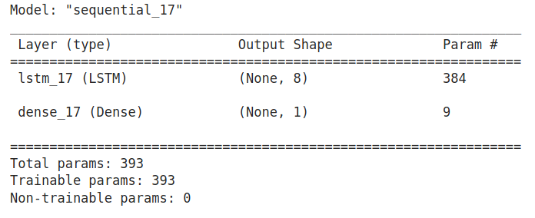
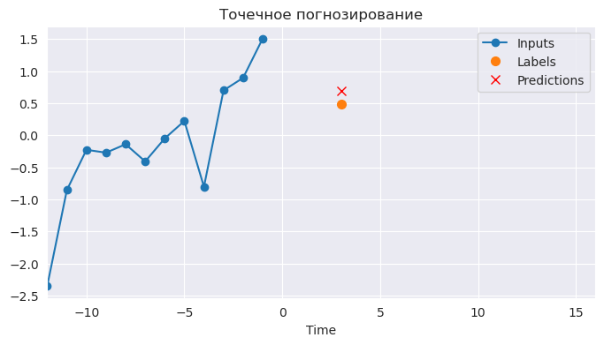
Нейронная сеть

Slide 18
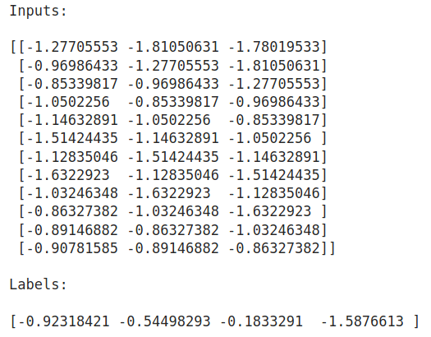
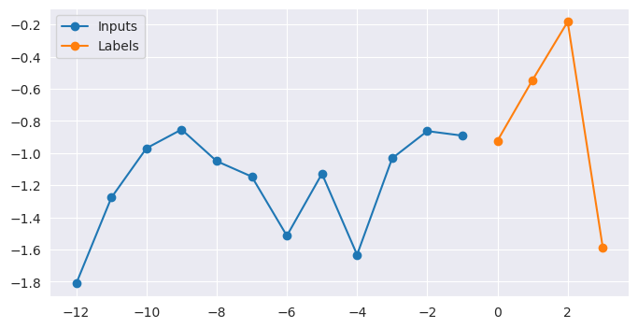
Нейронная сеть

Slide 19
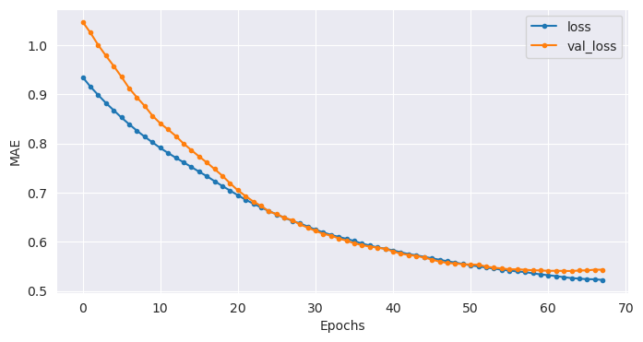
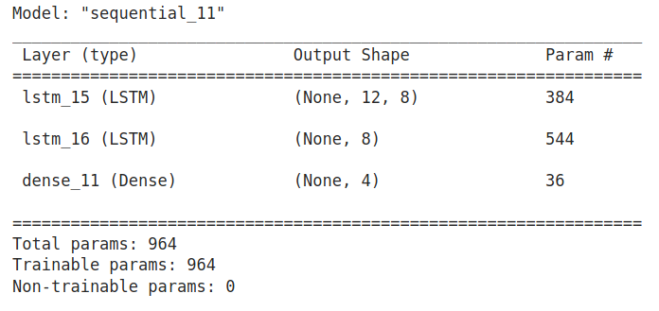
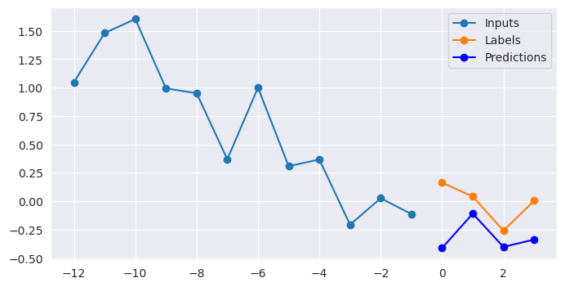
Нейронная сеть

Slide 20
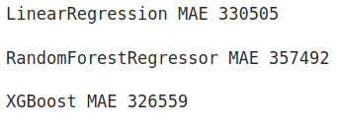
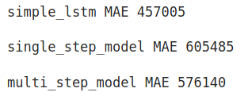
Нейронная сеть

